Slide 1



KEMENTERIAN PERTANIAN
DIREKTORAT JENDERAL HORTIKULTURA
PENGEMBANGAN KAMPUNG HORTIKULTURA
Oleh:
Dr. Prihasto Setyanto, M.Sc
Direktur Jenderal Hortikultura

Slide 2
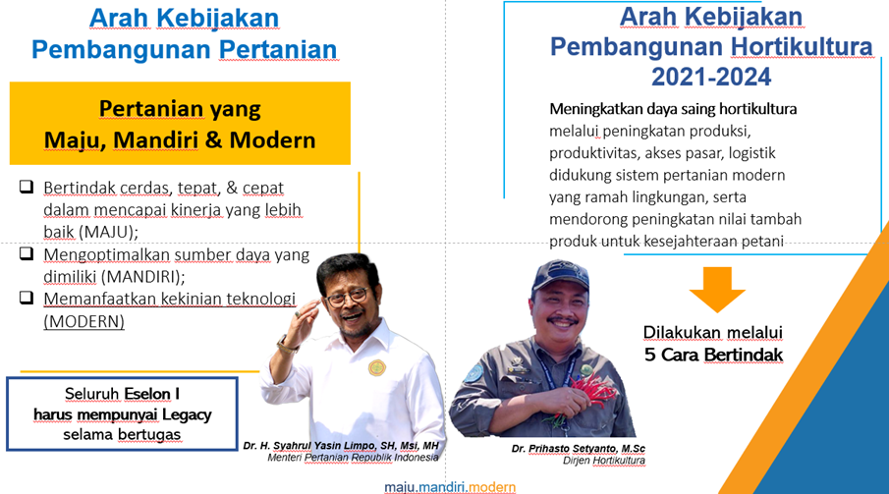

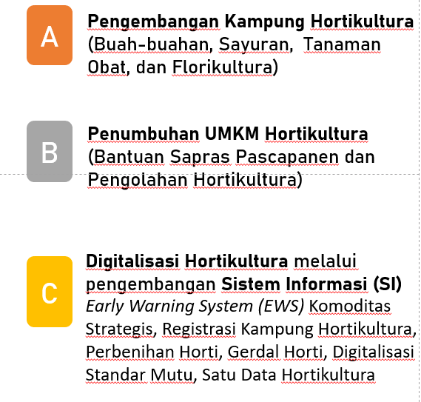


Merupakan Legacy
Ditjen Hortikultura
Strategi Pengembangan Hortikultura
Tahun 2021-2024

Slide 3






STRATEGI PENGEMBANGAN KAMPUNG HORTIKULTURA
Menuju Kawasan Hortikultura Skala Ekonomi
KAWASAN
KORPORASI
Bantuan yang diberikan:
One Village One Variety
10 HA
Benih Bermutu
Saprodi (Pupuk Organik, Anorganik, Kaptan, dll)
Pengendali Organisme Pengganggu Tanaman Ramah Lingkungan
Sarana dan Prasarana Pascapanen, serta Pengolahan
Registrasi Kampung dan Sertifikasi Produk
5 HA
Pemenuhan kebutuhan produk segar dan olahan dalam negeri
Peningkatan ekspor produk hortikultura
Pengembangan agrowisata dan agroeduwisata
Pengembangan UMKM Hortikultura
Kampung Hortikultura
Keterangan:
Luasan lahan 5ha atau 10 ha mrpk akumulasi dari parsial lahan yang berdekatan yang terhubung dalam 1 wilayah desa
Pengawalan dan Pendampingan intensif dari hulu hingga hilir
Fasilitasi akses permodalan (KUR), mekanisasi, pengairan, kelembagaan, pemasaran
Digitalisasi (termasuk pengembangan Sistem Informasi) Hortikultura Indonesia
Meningkatnya Kesejahteraan Petani di Kampung/Desa

Slide 4
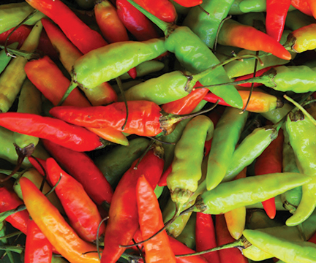
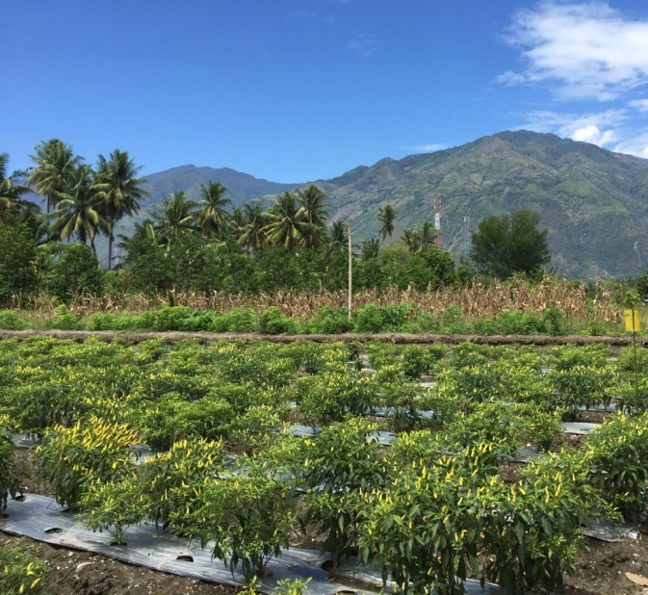
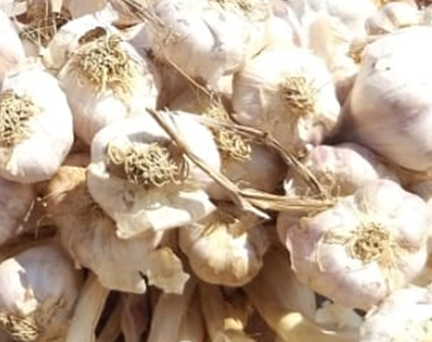








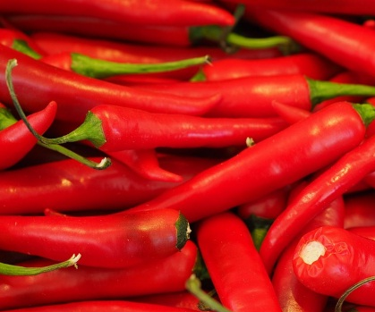
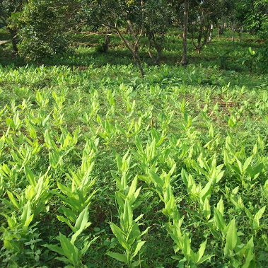
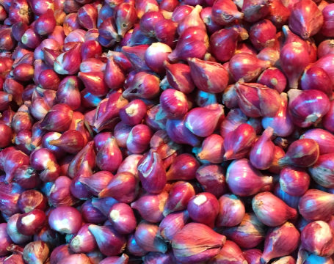


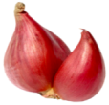

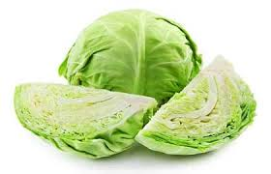

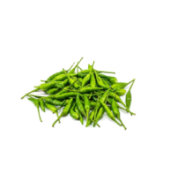

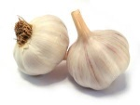
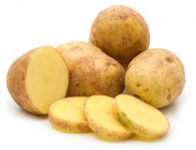

Kampung Hortikultura 2021
1
2
3
4
Manggis
40 Kampung
Pisang
56 Kampung
Mangga
65 Kampung
Buah Naga
2 Kampung
Jeruk
52 Kampung
Kelengkeng
120 Kampung
Alpukat
159 Kampung
Flori
20 Kampung
Durian
197 Kampung
Cabai Besar
124 Kampung
Bawang Merah 199 Kampung
Sayuran Daun 26 Kampung
Tanaman Obat 61 Kampung
Cabai Rawit
78 Kampung
Bawang Putih 100 Kampung
Kentang
18 Kampung
Bawang Bombai 3 Kampung
Aneka Cabai
15 Kampung

Slide 5
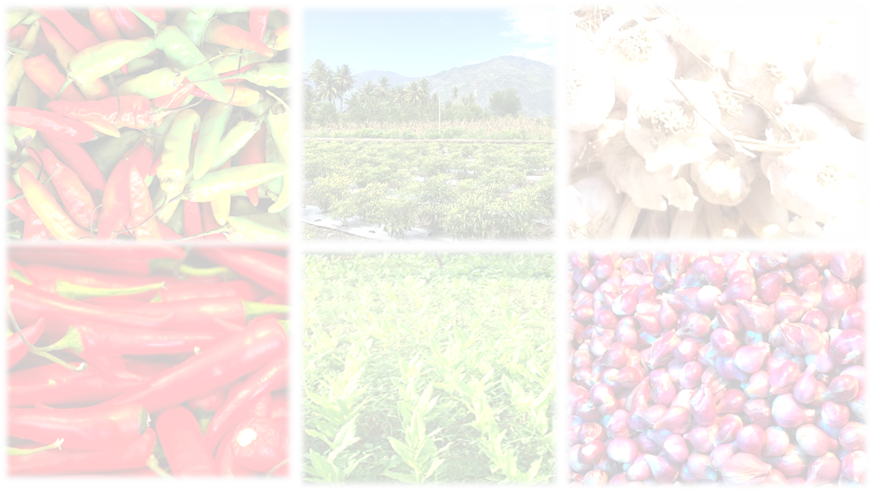
Kampung Hortikultura

Slide 6

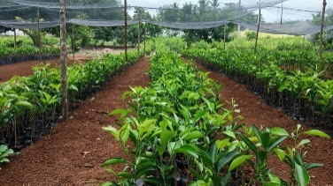



PENINGKATAN NILAI TAMBAH DAN AKSES PASAR
PENYEDIAAN BENIH
PENDAMPINGAN
PELATIHAN SDM
Kerjasama dengan Badan Litbang Pertanian serta Badan Penyuluhan dan Pengembangan Sumber Daya Manusia Pertanian (BPPSDMP) untuk pendampingan dan pengawalan kegiatan
Kerjasama dengan BPPSDMP, K/L lainnya untuk pelatihan/bimtek Petani, dan Petugas terkait teknis budidaya, pascapanen, pengolahan, jaminan mutu produk, dan UMKM Horti
Kerjasama dengan K/L dan stakeholders terkait untuk pembentukan UMKM Horti, keberlanjutan usaha dan peningkatan akses pasar produk hortikultura baik segar maupun olahan
Kerjasama dengan Badan Litbang Pertanian melalui BPTP di daerah untuk produksi benih unggul hortikultura
SINERGISME PENGAWALAN KAMPUNG HORTIKULTURA

Slide 7


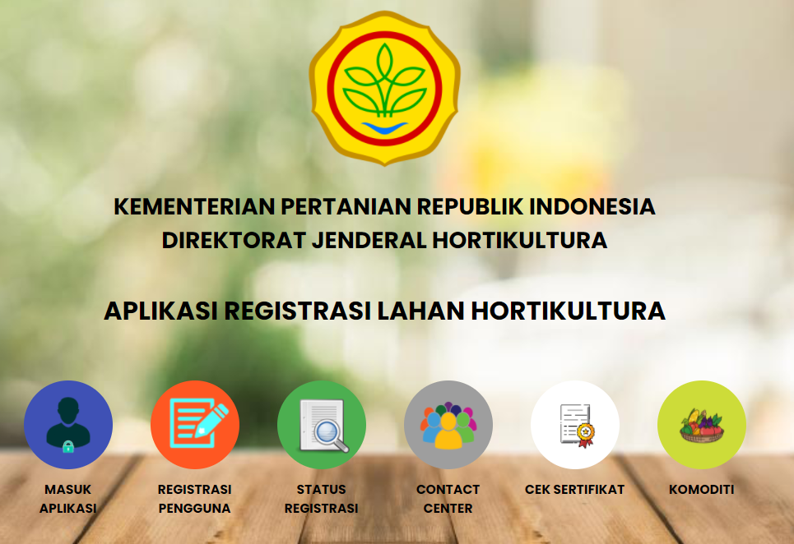
  Sistem Registrasi Kampung Hortikultura
Registrasi Kampung
“Proses penomoran atau pengkodean kebun/lahan usaha yang telah memenuhi persyaratan / kriteria penerapan GAP di dalam Kampung Hortikultura”
Tujuan
Menyiapkan sistem jaminan mutu produk
Mempermudah proses telusur balik (traceablity)
Mendorong percepatan akses pasar
Meningkatkan mutu dan keamanan pangan sehingga memiliki daya saing
http://registrasilahanhorti.id/
Kampung Hortikultura
Buah : 475 kampung
STO: 618 kampung
Registrasi Kampung
(Kode Prov.Kode Kab-Bulan+Tgl Daftar-
No Urut)
NO REGISTRASI
No | Biodata Pemohon (Nama, NIK) | Alamat (Kampung/Desa/ Kec./Kab/Prov | Usulan Komoditas | Luas Lahan (M²/Ha)
1 | Fauzan/xxxxxx | Kampung Jepara/Desa Jepara/Kec BPR Ranau Tengah/OKU Selatan/Sumatera Selatan | Alpukat | 10 Ha
16.04-0421-0001

Slide 8


PENUMBUHAN UMKM HORTIKULTURA
UMKM Hortikultura
Fasilitasi Sarana dan Prasarana Pascapanen dan Pengolahan
Promosi dan Pemasaran Produk Olahan Hortikultura
1
5
2
4
Meningkatkan diversifikasi hasil olahan untuk peningkatan nilai tambah hortikultura
3
Peningkatan Kapabilitas melalui Bimbingan Teknis
Kemitraan dengan stakeholder untuk penumbuhan UMKM Hortikultura
Alokasi Pembentukan UMKM pada Kampung Hortikultura yang sudah mampu menjaga kontinuitas produksi
TARGET 2021
200 UMKM

Slide 9
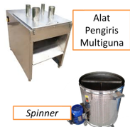
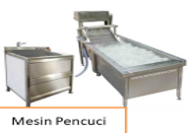



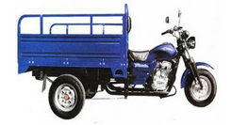

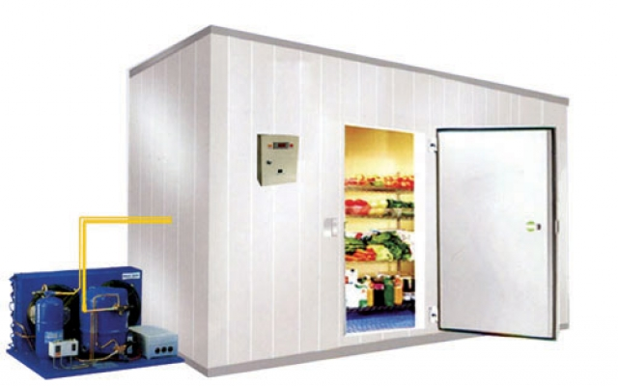



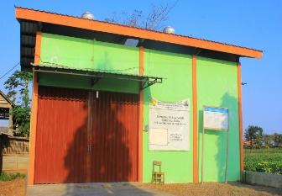
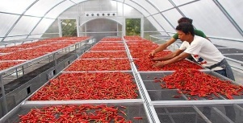
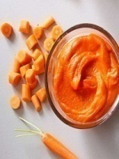
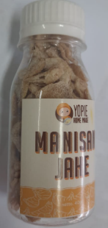

  Fasilitasi Penumbuhan UMKM Hortikultura
Sarana
Pengolahan
CONTOH PRODUK UMKM HORTIKULTURA
Permodalan (KUR)
Produk Olahan Horti
Sarana pascapanen
Bawang
Goreng
Cabai Bubuk
Komoditas Hortikultura
Saos Cabai
Bangsal Pascapanen
Solar dryer dome
Keripik Buah
Jus Buah
Prasarana Pascapanen/
Pengolahan
Cold Storage
Puree
Buah
Permen/
Manisan

Slide 10
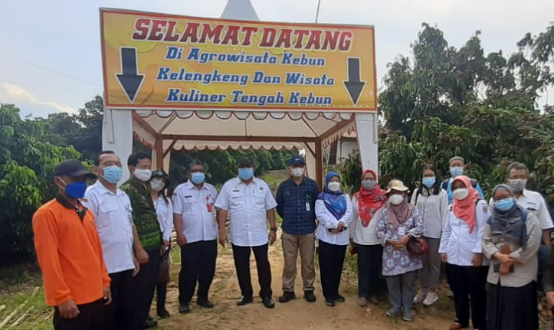
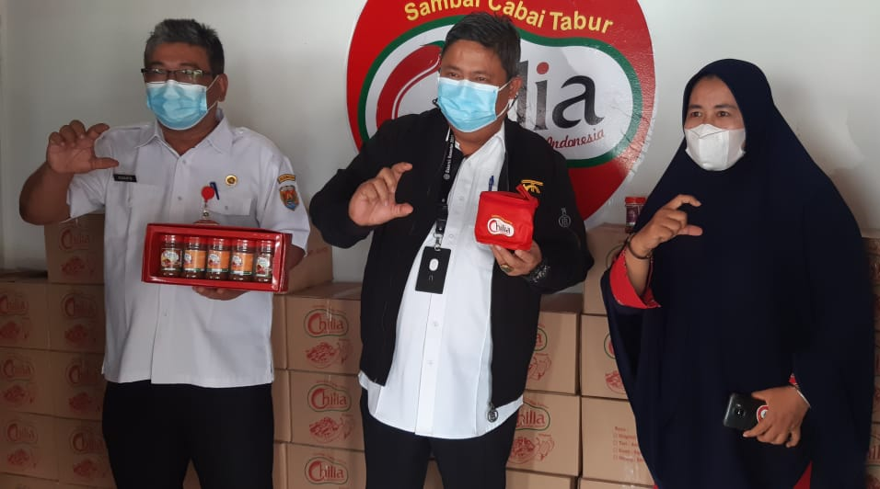
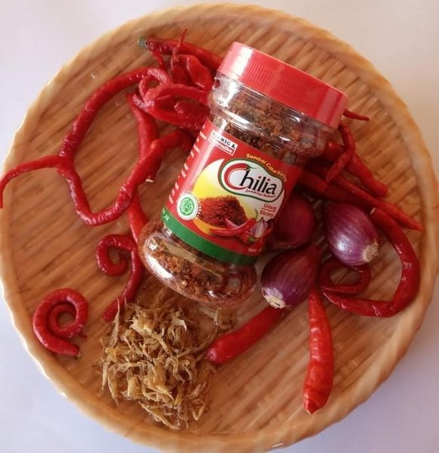
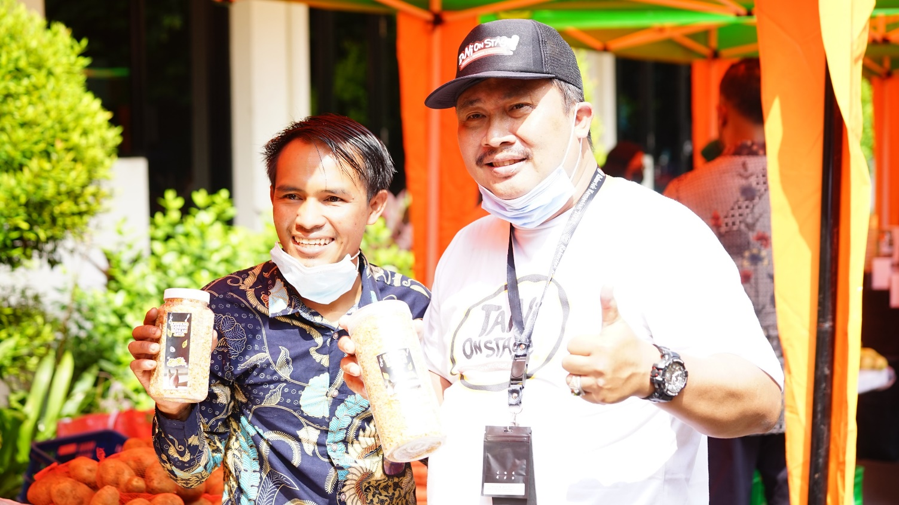
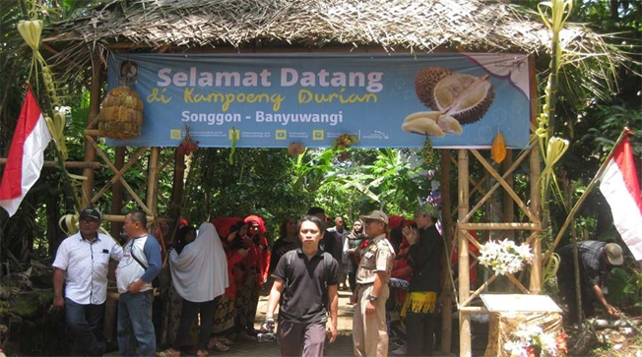
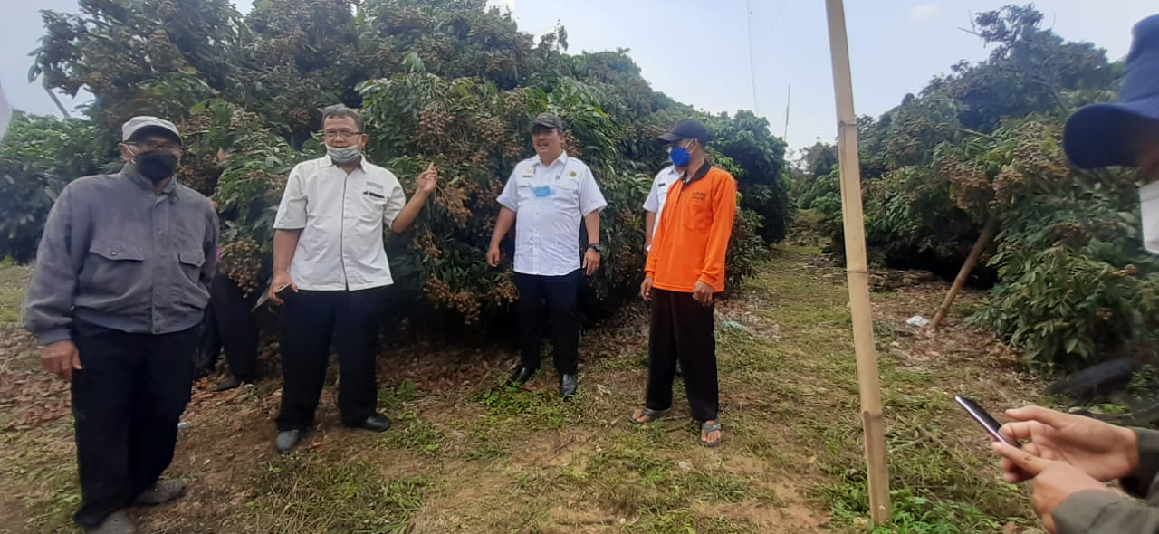
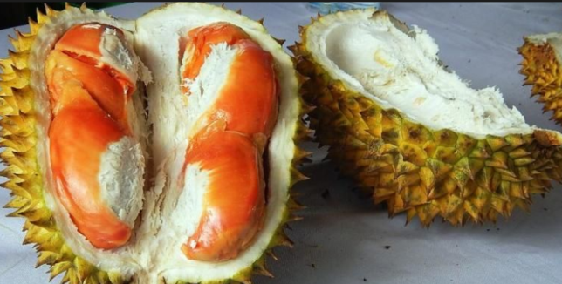
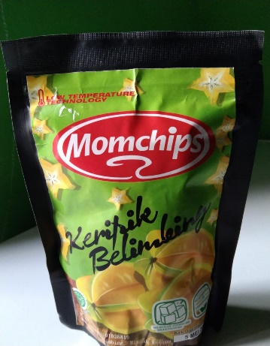
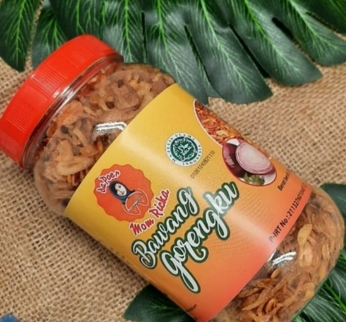
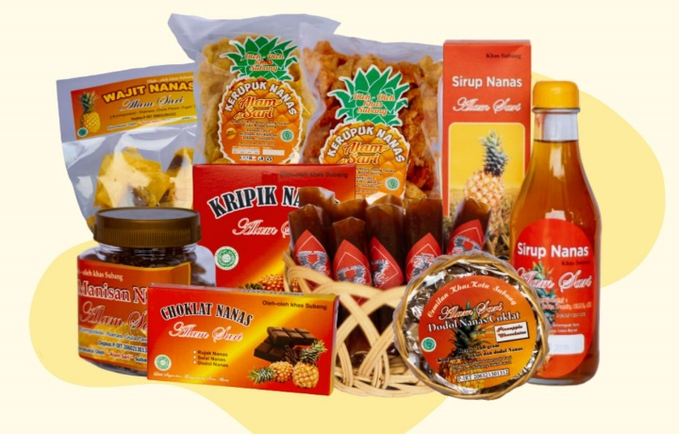
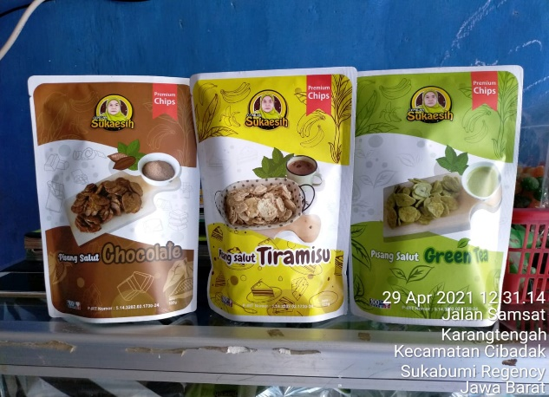
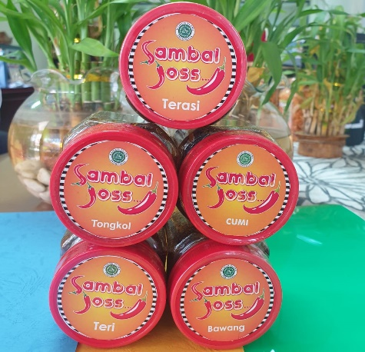
  Contoh Sukses Kampung Hortikultura dan UMKM Hortikultura

Slide 11

Bunga Krisan Berwarna Putih
Cukup Sekian dan
TERIMA KASIH
Bunga Krisan Bunga Melati
Bunga Hiasan yang Cantik nan Wangi
Hortikultura Terdepan Kini dan Nanti
Berperan sebagai Motor Pembangunan Ekonomi

